Slide 1

Cuarto informe de seguimiento a la planeación institucional- Corte a 31 de Diciembre
Plan Estratégico Institucional
Plan de Acción
Indicadores
Planes Institucionales
Implementación MIPG
Ejecución Proyectos de Inversión
Oficina Asesora de Planeación
2023, Febrero
Elaboró Laura Daniela Ramírez – Contratista OAP
Cristian Camilo Suarez Herrera – Contratista OAP
Revisó: Ingrid Johana Maldonado – Contratista OAP
Aprobó: Hernando Ibagué Rodríguez–Jefe Oficina Asesora de Planeación (E)

Slide 2


Introducción
El presente informe se define como un instrumento de gestión administrativa, que pretende establecer los avances en la ejecución del Plan estratégico Institucional 2020-2024ª través de los proyectos estratégicos, así como de la ejecución de las acciones definidas en el Plan de Acción 2022, y las actividades programadas en los diferentes planes institucionales, señalados en el Decreto 612 de 2018 “Por el cual se fijan directrices para la integración de los planes institucionales y estratégicos al Plan de Acción por parte de las entidades del Estado.”
A su vez, se presentan en este documento los avances en la ejecución de las actividades realizadas en el marco de la implementación del Modelo Integrado de Planeación y Gestión, para finalmente exponer los avances en la ejecución presupuestal asociada a las metas plan y los proyectos de inversión
Cabe mencionar que este es el cuarto informe trimestral a la gestión institucional, el cual hace parte de los cuatros informes de seguimiento los cuales se realizan con la periodicidad mencionada.

Slide 3
Contenido del informe
Temas
Informe de seguimiento a la planeación institucional-
Metodología
Plan Estratégico Institucional
Indicadores
Planes Institucionales
Ejecución presupuestal
Plan de Acción
Modelo Integrado de Planeación y Gestión MIPG
Índice de Tablas
Tabla 1. alineación proyectos estratégicos PEI
Tabla 2. Indicadores de Impacto PEI
Tabla 3. Indicadores de Plan de Acción
Tabla 4. Observaciones de Avance MIPG
Índice de Gráficas
Gráfica 1 . Avances por Pilares del Plan Estratégico Institucional
Gráfica 2 . Avances por Objetivos Estratégicos del Plan Estratégico Institucional
Gráfica 3 . Avance en las acciones del Plan de Acción
Gráfica 4. % de avance Planes Institucionales
Gráfica 5. % de avance en la Implementación de MIPG
Gráfica 6 % de avance ejecución de fortalecimiento de la infraestructura de tecnología informática y de comunicaciones
Gráfica 7 % de avance ejecución Fortalecimiento de la planeación y gestión de la UAE Cuerpo Oficial de Bomberos de Bogotá
Gráfica 8 % de avance ejecución Fortalecimiento del Cuerpo Oficial de Bomberos de Bogotá

Slide 4
Instrumentos
Metodológicos
La Oficina Asesora de Planeación ha diseñado una serie de herramientas que permitan generar insumos para el seguimiento, monitoreo y la evaluación de la gestión institucional, a continuación, se presenta las herramientas que aportan la información del presente informe:
FORTALECIMIENTO DE LA GESTIÓN Y DESEMPEÑO INSTITUCIONAL “FOGEDI”.
Matriz interna de trabajo, que permite alinear las acciones de gestión, con los objetivos institucionales formulados en el Plan Estratégico Institucional- (PEI) , las acciones del Plan de Acción, los Planes institucionales, y las Políticas de Gestión pertenecientes al Modelo Integrado de Planeación y Gestión- MIPG *.
INDICADORES.
La construcción de fichas de indicadores o metadatos se ha enfocado en; primer, la definición de indicadores de impacto asociados a los proyectos estratégicos que se desprenden de cada uno de los objetivos institucionales, segundo, la definición de indicadores de gestión asociados al cumplimiento de las acciones del Plan de Acción.
BSC- TABLERO DE CONTROL.
La Oficina Asesora de Planeación ha utilizado el aplicativo POWER BI para consolidar un tablero de visualización, análisis y agrupación de datos, que permitan evidenciar visualmente los avances en la gestión institucional
EJECUCIÓN PRESUPUESTAL
La Información reportada en los avances en la ejecución presupuestal, es la presentada en los reportes del Sistema de seguimiento a los programas proyectos y metas al Plan de Desarrollo de Bogotá D.C.- SEGPLAN y se procesa a través de una matriz interna.

Slide 5
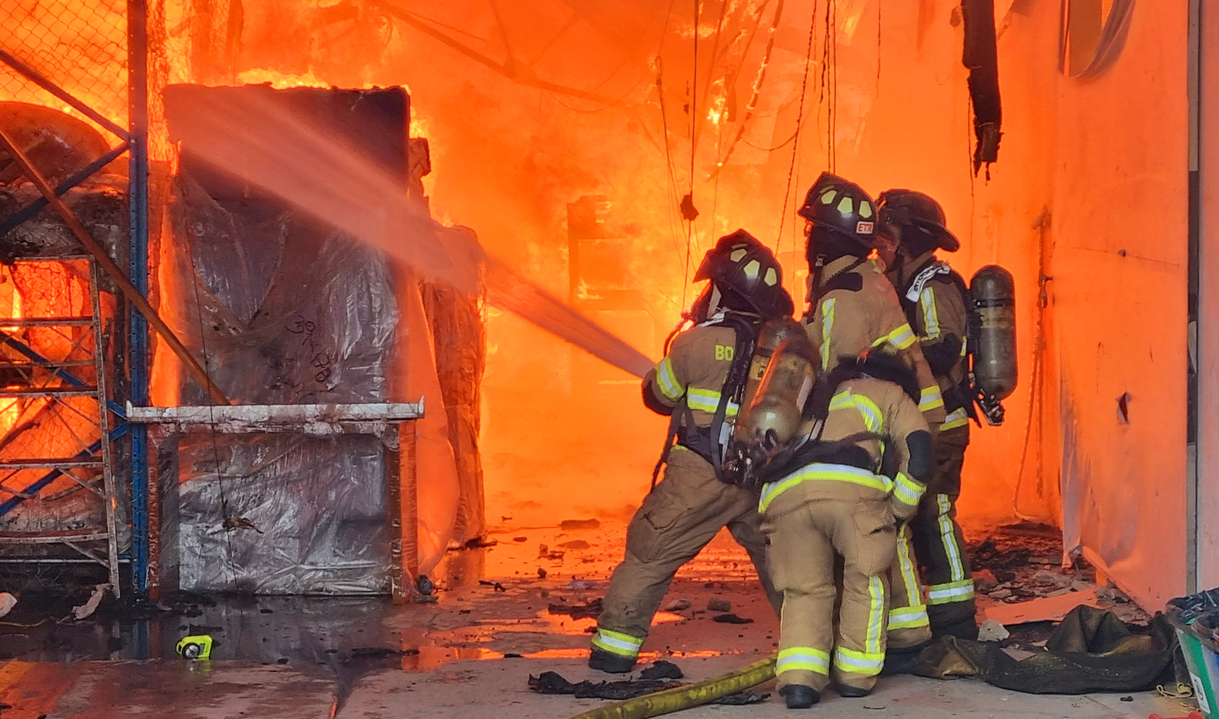

PEI 2020-2022

Slide 6


Planes
Plan Estratégico Institucional -PEI
La Unidad Administrativa Especial, Cuerpo Oficial de Bomberos de Bogotá diseño el Plan Estratégico Institucional 2020- 2024, a partir de cuatro pilares y cuatro principios que constituyen la base de la gestión institucional, esto ultimo entendiendo la relevancia de la participación de los grupos de valor, grupos de interés y la ciudadanía para el fortalecimiento de la entidad, en tal sentido, a continuación se presentan los avances acumulados 2020-2024 y los avances propios del 2022 que dan cumplimiento a los pilares del PEI.
Gráfico 1 . Avances por Pilares del Plan Estratégico Institucional
Acumulado 2020 - 2024
Avances 2022
97,33%
GESTIÓN
DEL RIESGO
DE INCENDIOS
89,15%
GESTIÓN
DEL RIESGO
DE INCENDIOS
Corresponsabilidad
Corresponsabilidad
OPERACIÓN
Y RESPUESTA
COMUNIDAD
TALENTO
HUMANO
OPERACIÓN
Y RESPUESTA
COMUNIDAD
TALENTO
HUMANO
Oportunidad
Servicio
Oportunidad
Servicio
77,54%
96,04%
Confianza
98,25%
Confianza
81,23%
FORTALECIMIENTO
INSTITUCIONAL
97,04%
FORTALECIMIENTO
INSTITUCIONAL
81,91%
Fuente: Oficina Asesora de Planeación – U.A.E Cuerpo Oficial de Bomberos de Bogotá

Slide 7
Objetivos
Plan Estratégico Institucional
El avance de los objetivos de los Pilares Institucionales a acorte del cuatro trimestre del 2022 fue el siguiente:
Gráfica 2 . Avances por Objetivos Estratégicos del Plan Estratégico Institucional
Fuente: Oficina Asesora de Planeación – U.A.E Cuerpo Oficial de Bomberos de Bogotá

Slide 8
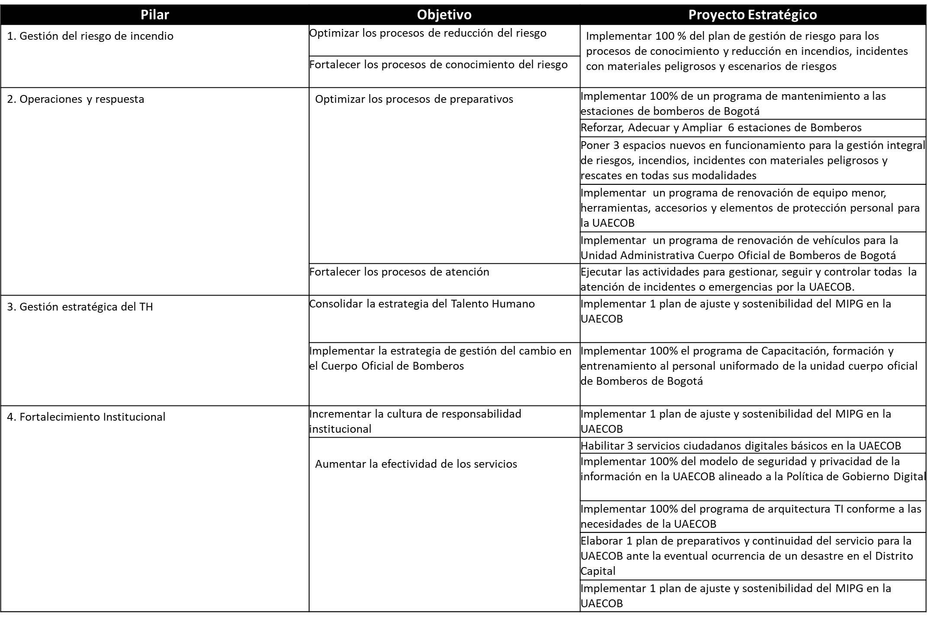
Tabla # 1 Alineación Proyectos
Plan Estratégico Institucional
Tabla 1. alineación proyectos estratégicos PEI
Fuente: Oficina Asesora de Planeación – U.A.E Cuerpo Oficial de Bomberos de Bogotá

Slide 9
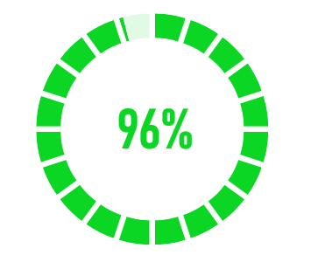
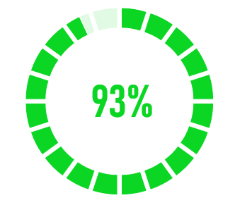
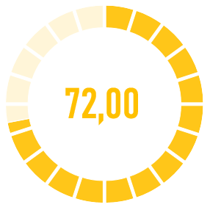
Tabla # 2 Indicadores de Impacto
Plan Estratégico Institucional
Tabla 2. Indicadores de Impacto PEI
Proyecto Estratégico | Responsables | Avance del indicador | Observación
Ejecutar las actividades para gestionar, seguir y controlar todas la atención de incidentes o emergencias por la UAECOB. | Subdirección Operativa. |  | La Subdirección Operativa realizó el modelamiento de tiempos de respuesta para los incidentes tipo IMER (Incendios, MATPEL, explosiones y rescates), obteniendo los mapas de análisis de tiempos de respuesta., de igual manera estructuró el shapefile de las áreas afectadas por incendios forestales, para las vigencias 2009 a 2022., de igual manera continuo generando las bases estadísticas de recepción y despacho de incidentes por niveles de intervención, durante toda la vigencia 2022. Durante la vigencia 2022 se atendieron mas de 33.553 (Dato reportado a corte de 30 de Noviembre)
Habilitar 3 servicios ciudadanos digitales básicos en la UAECOB. | Oficina Asesora de Planeación. |  | A final de la vigencia 2022, se encuentran habilitados, los servicios para la ciudadanía: Portal Web : Pagina Web Bomberos Bogota Portal de Digiturno- Un servicio de atención al ciudadano cumpliendo con los estándares- SIGFILAS- Control Doc "Bogotá te escucha" Integración del gestor documental con Bogotá te escucha Cabe mencionar que si bien se reporta la habilitación de 3 servicios, Control Doc es mas un articulador institucional, y que actualmente se trabaja en el Portal de servicios de FOUCO- Integración con SHD para la generación de la factura Botón PSE para el pago automático, actividad que fue reportada en un 80%
Implementar un programa de renovación de equipo menor, herramientas, accesorios y elementos de protección personal para la UAECOB. | Subdirección Operativa. |  | E.P.P Se desarrollo proceso contractual oficializado, mediante la resolución de adjudicación No.775 de 2022, para la adquisición de cascos para la atención de incendios forestales y operaciones de rescate por un valor de SETECIENTOS VEINTIDOS MILLONES TRESCIENTOS SESENTA Y UN MIL PESOS MONEDA LEGAL COLOMBIANA ($722.361.000,00), dentro del cual se encuentran incluidos todos los costos directos e indirectos inherentes a los bienes adquiridos E.H.A.´s: Se realizó la socialización de especificaciones técnicas del proceso de equipos, con el personal operativo y de Academia de la Entidad, se radico ante la OAJ de la Entidad, el expediente precontractual mediante el No.o I-00643-2022016666-UAECOB Id: 12992, publicado en el SECOP II, mediante el proceso No.UAECOB-LP-012- 2022, durante septiembre/2022 se dio respuesta a las observaciones del proyecto de pliego y pliego definitivo y el 27/sept/2022 se realizó y se publicó el informe de evaluación de ofertas.
Fuente: Oficina Asesora de Planeación – U.A.E Cuerpo Oficial de Bomberos de Bogotá

Slide 10
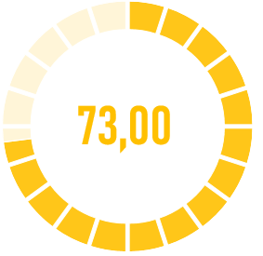
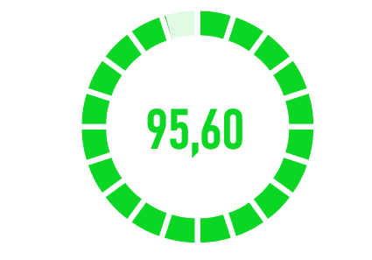
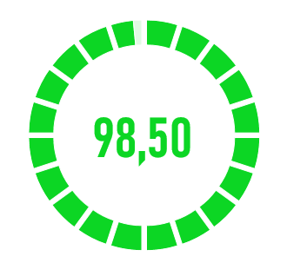
Tabla. # 2 Indicadores de Impacto
Plan Estratégico Institucional
Continuación Tabla 2, Indicadores de Impacto PEI
Proyecto Estratégico | Responsable (s) | Avance | Observación
Implementar un programa de renovación de vehículos para la Unidad Administrativa Cuerpo Oficial de Bomberos de Bogotá. | Subdirección Operativa- Subdirección Logista |  | Los avances en la gestión del proyecto se encuentran asociadas al desarrollo del contrato 588/2022 derivado del proceso de vehículos operativos o maquinas extintoras No obstante en relación a la meta se evidenció atrasos en la ejecución de actividades asociadas a: Programación de distribución de vehículos operativos a las estaciones de bomberos de la UAECOB Recepción de los vehículos operativos al almacén de la Entidad. Comunicación al Almacén para la asignación a las Estaciones de bomberos Entrega de documentos del(os) vehículo(s) a la Subdirección Logística para los fines correspondientes Informes de cierre del(os) contrato(s) del proceso de vehículos operativos
Implementar 1 plan de ajuste y sostenibilidad del MIPG en la UAECOB. | Oficina Asesora de Planeación- Subdirección Corporativa- Subdirección de Gestión Humana |  | Todas las dependencias y los líderes de proceso han avanzado en la ejecución de las actividades asociadas a cada una de las políticas del Modelo Integrado de Planeación y Gestión- MIPG. Como principales logros se resalta la ejecución de la Feria del Conocimiento y la Innovación, y la construcción del pabellón del conocimiento y la innovación Se evidenciaron s avances en todas las políticas del MIPG, teniendo en cuenta que de las 18 políticas 16 políticas estuvieron por encima del 90%
Implementar 100 % del plan de gestión de riesgo para los procesos de conocimiento y reducción en incendios, incidentes con materiales peligrosos y escenarios de riesgos. | Subdirección de Gestión del Riesgo |  | El avance del proyecto se calculo a partir del indicador de Impacto asociado a la reducción de la casuística asociada a incidentes antrópicos conforme a la estrategia vivienda segura, mi casa sin incendios el cual fue reportado en % de incidentes presentados en la UPZ de la Margaritas de la Localidad de Patio Bonito, El porcentaje de campañas implementadas por la SGR que fueron: Primera temporada menos lluvias Primera temporada de lluvias Campaña semana santa Campaña Salvando Patas Campaña soy neutral - elecciones Campaña de abejas Campaña temporada menos lluvias campaña de navidad con manejo de pólvora De igual manera contempla los avances relacionados al porcentaje de requerimientos e inspecciones realizadas, las cuales fueron 26.581 durante la vigencia, de igual manera el avance en el indicador contempla la gestión realizada entorno a el numero de personas beneficiadas de los programas de capacitación y formación , numero de personas que ascendió a las el 11335, finalmente el avance del indicador contemplo los 17 escenarios de riesgos de las localidades de Bogotá (Exceptuando Sumapaz) y los 32 planes proyectos e instrumentos misionales formulados en la vigencia
Fuente: Oficina Asesora de Planeación – U.A.E Cuerpo Oficial de Bomberos de Bogotá

Slide 11
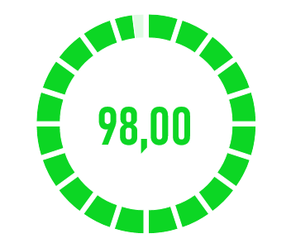
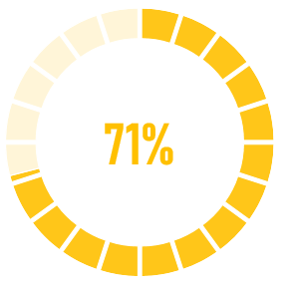
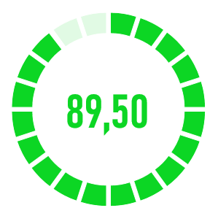
Tabla# 2 Indicadores de Impacto
Plan Estratégico Institucional
Continuación Tabla 2, Indicadores de Impacto PEI
Proyecto Estratégico | Responsable (s) | Avance | Observación
Implementar 100% de un programa de mantenimiento a las estaciones de bomberos de Bogotá. | Subdirección Corporativa. |  | Al finalizar la vigencia se cumplió con la ejecución de las actividades previstas para el programa de mantenimiento, Logrando el mantenimiento a las 17 estaciones y el edificio comando con intervenciones locativas y de alto impacto
Implementar 100% del modelo de seguridad y privacidad de la información en la UAECOB alineado a la Política de Gobierno Digital. | Oficina Asesora de Planeación. |  | El nivel de madurez alcanzado en la Unidad Administrativa Especial Cuerpo Oficial Bomberos Bogotá arrojó un resultado de 71% en Seguridad de la Información, de acuerdo al instrumento de evaluación del MSPI del Mintic.
Implementar 100% del programa de arquitectura TI, conforme a las necesidades de la UAECOB. | Oficina Asesora de Planeación. |  | El indicador del avance del proyecto estuvo dado por el avance en tres aspectos: el primero asociado a el porcentaje en la implementación del programa de arquitectura TI, el cual fue del 100%, el porcentaje en la disponibilidad de la infraestructura tecnológica de la entidad, el cual alcanzo el 99%, el porcentaje de efectividad de los servicios TI con un calculo del 89% y con el tratamiento de riesgos de seguridad de la información y ciberseguridad el cual fue del 70% en la vigencia
Fuente: Oficina Asesora de Planeación – U.A.E Cuerpo Oficial de Bomberos de Bogotá

Slide 12
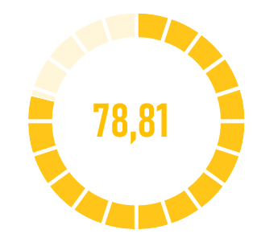
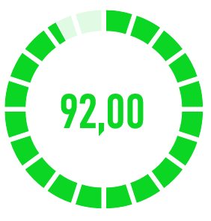
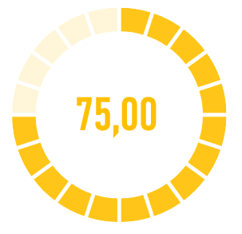
Tabla, # 2 Indicadores de Impacto
Plan Estratégico Institucional
Continuación Tabla 2, Indicadores de Impacto PEI
Proyecto Estratégico | Responsable (s) | Avance | Observación
Implementar 100% el programa de Capacitación, formación y entrenamiento al personal uniformado de la Unidad Cuerpo Oficial de Bomberos de Bogotá. | Subdirección de Gestión Humana |  | En el marco de la implementación del Proyecto en mención y en concordancia con el Plan Institucional de Capacitaciones, fueron capacitadas 506 de los 642 servidores de la entidad Desde la Escuela de Formación Bomberil, se desarrollaron los siguientes cursos misionales: primeros auxilios psicológicos, HEAS, reentrenamiento en motobombas, prevención de accidentes con abejas, Reentrenamiento en Técnicas de búsqueda y rescate en incendios estructurales, rescate con grandes animales, Reentrenamiento en Técnicas y tácticas de extinción (chorros, monitores, ventilación, entradas forzadas, etc.), Reentrenamiento en Técnicas de Tendidos de mangueras, Reentrenamiento aseguramiento de agua, psicología de la emergencia, Taller de formación de instructores de Combate de incendios en recintos cerrados, Taller CBF, Taller CUEAEIF, Espumas, Conducción y operación para vehículos de bomberos, riesgo eléctrico, salvavidas, incendios en edificaciones de gran altura. De igual manera se desarrollaron los siguientes cursos de gestión: Inventarios, Inducción y reinducción, Gestión de la información, acoso laboral, negociación sindical, identidad de genero, copasst, participación ciudadana, gestión documental, comité de convivencia, plan estratégico de seguridad vial, Política diferencial, servicio a la ciudadanía, código disciplinario, Bilingüismo, requerimientos a la ciudadanía, comisión de personal, contratación pública, seguridad de la información, Lactancia Materna, Manejo y normatividad de tramites PQR, Rendición de cuentas, política pública mujer, equidad y genero.
Reforzar, adecuar y ampliar 6 estaciones de Bomberos | Subdirección de Gestión Corporativa |  | Para el cierre del mes de diciembre se alcanzó el 60% de avance físico de la obra de infraestructura de la estación Marichuela Luego de adelantar todos los procesos contractuales y de alistamiento (0,6) se dio inicio a las intervenciones de las estaciones Central y Candelaria con un porcentaje de avance sumado del 0,29), alcanzando el 92% de la meta propuesta en la vigencia 2022 El proceso de Estudios y Diseños para determinar la viabilidad de la alternativa constructiva adecuada para la estación de Bomberos B-13 Caobos Salazar con el fin de mantener las instalaciones en óptimas condiciones físicas desde el punto de vista operativo, funcional y estructural fue adjudicado y su ejecución avanza según lo programado
Poner 3 espacios nuevos en funcionamiento para la gestión integral de riesgos, incendios, incidentes con materiales peligrosos y rescates en todas sus modalidades | Subdirección de Gestión Corporativa |  | Luego de adelantar todos los procesos necesarios para la consecución del predio, así como las gestiones contractuales y de alistamiento se dio inicio a la habilitación del nuevo espacio en el predio La Alemana, con un avance físico que representa el peso ponderado de 30% cabe mencionar que la meta definida para la vigencia 2022 fue de 40%
Fuente: Oficina Asesora de Planeación – U.A.E Cuerpo Oficial de Bomberos de Bogotá

Slide 13
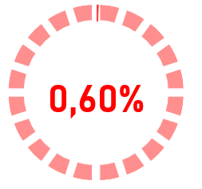
Tabla, # 2 Indicadores de Impacto,
Plan Estratégico Institucional
Continuación Tabla 2, Indicadores de Impacto PEI
Proyecto Estratégico | Responsable (s) | Avance | Observación
Elaborar 1 plan de preparativos y continuidad del servicio para la UAECOB ante la eventual ocurrencia de un desastre en el Distrito Capital | Subdirección Operativa |  | En el marco del proyecto, se evidencia la suscripción de un contrato por prestación de servicios para la elaboración de estudios previos y documentos precontractuales de las líneas de inversión que conforman la presente meta.
Observaciones Indicadores Proyectos estratégicos
A criterio de la Oficina Asesora de Planeación es primordial adelantar actividades que determinen el cumplimiento físico de 3 proyectos estratégicos /Metas Plan de desarrollo
Implementar 100 % De Un Programa De Renovación De Equipo Menor, Herramientas, Accesorios Y Elementos De Protección Personal En La Uaecob.
Programación de distribución de elementos (EPP) al personal operativo o estaciones de bomberos de la Entidad
Recepción de los elementos del(os) contrato(s) de E.P.P. por el almacén de la Entidad.
Comunicación al Almacén de la Entidad, sobre la distribución de los elementos o equipos al personal operativo o a las Estaciones
Informes de cierre del(os) contrato(s) de EPP
Programación de distribución de equipos, herramientas o accesorios (EHA) al personal operativo o estaciones de bomberos de la Entidad
Recepción de los elementos del(os) contrato(s) de equipos, herramientas o accesorios (EHA), por el almacén de la Entidad.
Comunicación al Almacén de la Entidad, sobre la distribución de equipos, herramientas o accesorios (EHA) al personal operativo o a las Estaciones
Informes de cierre del(os) contrato(s) de equipos, herramientas o accesorios (EHA)
Implementar 100 % De Un Programa De Renovación De Vehículos De La Unidad Administrativa Cuerpo Oficial De Bomberos De Bogotá
Programación de distribución de vehículos operativos a las estaciones de bomberos de la UAECOB
Recepción de los vehículos operativos al almacén de la Entidad.
Comunicación al Almacén para la asignación a las Estaciones de bomberos
Entrega de documentos del(os) vehículo(s) a la Subdirección Logística para los fines correspondientes
Informes de cierre del(os) contrato(s) del proceso de vehículos operativos
Fuente: Oficina Asesora de Planeación – U.A.E Cuerpo Oficial de Bomberos de Bogotá

Slide 14
Tabla # 3 Indicadores
Plan de Acción
Tabla 3. Indicadores de Plan de Acción
Nombre del Indicador | Meta Anual | Valor del indicador*
Porcentaje de requerimientos e inspecciones realizadas. | A demanda | 26581
Número de planes, proyectos e instrumentos de gestión de riesgo misional formulados en el periodo | 30 | 32
Porcentaje de cumplimiento de la implementación del plan integrado de apoyo administrativo y financiero | 100,00% | 100,00%
Porcentaje de cumplimiento de los niveles de servicio | 100% | 100%
Porcentaje de disponibilidad de la infraestructura tecnológica | 97,00% | 99,30%
Mejora de interacción de los usuarios con los canales de servicios | 95,00% | 99,00%
Porcentaje de disponibilidad de la infraestructura tecnológica | 100,00% | 99,00%
Porcentaje de escenarios de riesgos caracterizados en el periodo | 100,00% | 95,00%
Porcentaje de implementación del plan de sostenibilidad | 100,00% | 95,00%
Porcentaje de oportunidad en la entrega de bienes y servicios. | 100% | 93,00%
Nivel de percepción de la ciudadanía en términos de confianza, oportunidad, corresponsabilidad y prestación del servicio | 85,00% | 92,00%
Número de estudios y diseños para el reforzamiento y/o adecuación de estaciones de bomberos. | 2 (100%) | 91,00%
Sensibilización en Modelo de Seguridad y Privacidad de la Información | 100,00% | 90%
Porcentaje de cumplimiento de plan de mantenimiento de los vehículos. | 100% | 88,00%
Gestión de Incidentes de Seguridad de la Información | 100,00% | 88,00%
Población impactada en el marco de los programas de sostenibilidad | 100,00% | 80,00%
Cultura en Seguridad de la información | 70,00% | 75%
Madurez del Modelo de Seguridad y Privacidad de la Información. | 76,00% | 72,00%
Porcentaje de avance en la construcción Estación Marichuela. | 70,00% | 60%
Número de espacios nuevos para el desarrollo de la misionalidad de la UAECOB. | 40,00% | 30%
Porcentaje de casuística asociada a incidentes antrópicos conforme a la estrategia Vivienda Segura - mi casa sin incendios | 0 | 0
Gestión de vulnerabilidades de TI | 100,00% | 45,00%
El indicador de gestión con un menor nivel de avance, se encuentra relacionado directamente con actividades asociadas al Plan de Seguridad y Privacidad de la Información, y a la Política de Seguridad Digital y se vio afectado debido a la inexistencia de un Software de vulnerabilidades que permitiera
realizar resets para verificar la mitigación de vulnerabilidades y la aplicación de actualizaciones e instalación de parches de seguridad en los sistemas de información.
Cabe mencionar que la Oficina Asesora de Planeación, programo la adquisición del Software de vulnerabilidades, el cual no fue posible adquirir a razón de la modalidad de selección dispuesta para el mismo, y a la no disponibilidad del servicio en la Plataforma de Colombia Compra eficiente
Fuente: Oficina Asesora de Planeación – U.A.E Cuerpo Oficial de Bomberos de Bogotá

Slide 15
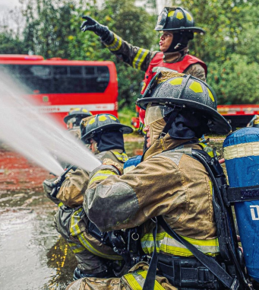
Actividades
Plan de Acción
Al finalizar la vigencia 2022, se identifico un avance del 92,25% en el Plan de Acción Institucional, cabe mencionar que este porcentaje no comprende dos actividades que fueron definidas en el Plan de Acción 2022 :
Desarrollar el plan de continuidad de la operación sustentado en los planes de contingencia
Propuesta de documento de política publica.
Lo anterior teniendo en cuenta dos aspectos ; el desarrollo del plan de continuidad si vio supeditado a la capacidad presupuestal de la entidad para la suscripción de un contrato para su desarrollo (..)
La propuesta de documento de política publica no comprendió la competencia institucional para el desarrollo de la misma pues la entidad, funcionalmente no es hacedora de política, aspecto que fue conversado en el Comité de Gestión y Desempeño Institucional y desde el cual se opto modificar, sin embargo no existió solicitud formal por parte de subdirección Operativa que determinara la modificación de la acción y la actualización del Plan de Acción 2022
En tal sentido se presentan a continuación los avances en la ejecución de las 29 acciones definidas en el Plan de Acción

Slide 16
Plan de Acción - FOGEDI
Gráfica 3 . Avance en las acciones del Plan de Acción
Acciones del Plan de Acción | Promedio de avance
Actualizar el Sistema de Gestión Documental Electrónico - SGDE con las Tablas de Retención Documental convalidadas y adoptadas en la UAECOB | 99,22%
Actualizar, socializar y hacer seguimiento al proceso de administración de seguridad y privacidad de la información | 91,25%
Atender las necesidades y requerimientos relacionados con el mantenimiento preventivo y correctivo del parque automotor y del equipo menor de la UAECOB | 99,88%
Atender las necesidades y requerimientos relacionados con el mantenimiento preventivo y correctivo en las 17 estaciones de bomberos y el edificio comando | 99,00%
Caracterizar los grupos de valor dentro la entidad | 95,00%
Definir y hacer seguimiento a los riesgos de seguridad digital y realizar la implementación de controles. | 100,00%
Desarrollar programa para potenciar las capacidades de los servidores a partir del ser, saber y hacer | 100,00%
Diseñar e implementar el programa de arquitectura de TI de la UAECOB | 98,68%
Elaborar los estudios y diseños técnicos para la construcción de las Estación de Bomberos Puente Aranda B-4, Caobos Salazar B-13, Ferias B-7, de la UAE Cuerpo Oficial de Bomberos de Bogotá-SGC | 96,00%
Formular e implementar el PIGA en articulación con el Plan de sostenibilidad | 99,17%
Formular e implementar un plan integrado de apoyo administrativo -financiero orientado a fortalecer capacidad administrativa que da soporta a la misión institucional | 100,00%
Formular, ejecutar y hacer seguimiento a la matriz de fortalecimiento a la Gestión Institucional FOGEDI (Planes Institucionales) | 98,50%
Fuente: Oficina Asesora de Planeación – U.A.E Cuerpo Oficial de Bomberos de Bogotá

Slide 17
Plan de Acción – FOGEDI
Continuación Gráfica 3 . Avance en las acciones del Plan de Acción
Acciones del Plan de Acción | Promedio de avance
Gestionar las vulnerabilidad de seguridad digital | 60,00%
Identificar los escenarios de riesgo misionales y desarrollar monitorio de los mismos en la ciudad de Bogotá D.C, a partir de las causas y origen de los incidentes identificados. | 95,71%
Implementar en un 80% la construcción de la estación Marichuela | 60,00%
Implementar multicanales para la interacción con la ciudadanía y grupos de valor. | 100,00%
Potenciar el talento humano mediante la administración y desarrollo de rutas que permitan el acompañamiento y fortalecimiento de los servidores en su ciclo de vida laboral | 96,67%
Soportar y atender los requerimientos de necesidades locativas en las 17 estaciones de bomberos y el edificio Comando. | 99,00%
Soportar y atender los requerimientos y servicios logísticos para la atención de emergencias que requiera la Entidad. | 100,00%
Suministrar oportunamente los bienes fungibles que soportan la operación bomberil | 99,06%
Diseñar y desarrollar programas y campañas orientadas a reducir los riesgo misionales en la ciudad de Bogotá de cara a la comunidad. | 100,00%
Desarrollar el plan de revisiones técnicas y conceptos técnicos de seguridad humana y protección contra incendios en la ciudad de Bogotá | 100,00%
Formular y ejecutar los planes, proyectos e instrumentos de gestión de riesgo misional. | 95,00%
Ejecutar actividades de un programa de renovación de equipo menor, herramientas, accesorios y elementos de protección personal en la UAECOB | 100,00%
Ejecutar actividades del programa de renovación de vehículos UAECOB. | 100,00%
Soportar la operación o la respuesta con técnica y tecnología | 99,33%
Habilitar el espacio la para el desarrollo de la Academia Bomberil | 30,00%
Implementar plan de sostenibilidad social, ambiental y de contribución regional | 67,49%
Fuente: Oficina Asesora de Planeación – U.A.E Cuerpo Oficial de Bomberos de Bogotá

Slide 18

Plan de Acción – FOGEDI (Observaciones)
Al cierre de la vigencia 2022 se solicito desde la Subdirección Operativa la eliminación de actividades de la FOGEDI asociadas a la acción “Ejecutar actividades de un programa de renovación de equipo menor, herramientas, accesorios y elementos de protección personal en la UAECOB”, así como a actividades asociadas la Renovación De Vehículos, factor que conllevo al cumplimiento del 100% de la acción, no obstante se reseño la necesidad de incluir de nuevo dichas actividades en el plan operativo 2023,
Frente a la acción denominada “Implementar plan de sostenibilidad social, ambiental y de contribución regional” se evidenció un bajo nivel de ejecución, toda vez que durante el segundo trimestre del año, existió una modificación en la responsabilidad de la ejecución de la acción, no obstante el equipo de sostenibilidad reporto un avance del 59,2% de avance en relación a la matriz de trabajo 2021-2022 y un avance del 54% para la vigencia 2022, esta acción tuvo un aporte del 12,49% obtenido en la feria del conocimiento y la innovación en el eje de Gestión del conocimiento programa sostenibilidad y la entrega de billeteras elaboradas con trajes de bomberos reutilizados
Como se evidencia en los porcentaje de avance , la acción de Gestionar las vulnerabilidad de seguridad digital, fue una de las acciones con un nivel de ejecución mas bajo, esto debido a las dificultades para la adquisición de un Software de Vulnerabilidades, que permitiese el desarrollo de mas actividades de gestión asociadas a la acción definida en el Plan de Acción 2023

Slide 19

Planes Institucionales

Slide 20
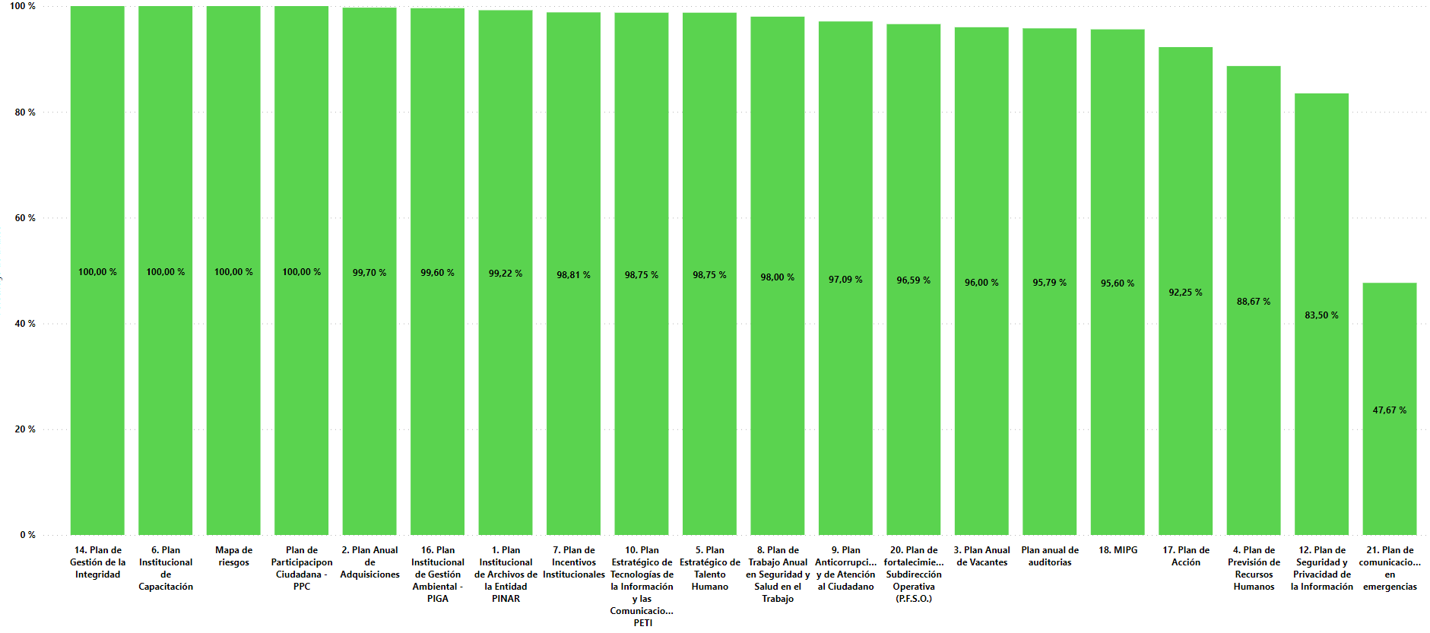
Gráfica Avances
Planes Institucionales - FOGEDI
Gráfica 4. % de avance Planes Institucionales *
Fuente: Oficina Asesora de Planeación – U.A.E Cuerpo Oficial de Bomberos de Bogotá
La numeración de los planes corresponde a una estandarización interna, razón por la cual pueden no evidenciarse algunos consecutivos, debido a que , planes como el estandarizado con el numero 11 plan de tratamiento de riesgos son metodológicos, mientras que otros como los planes de mejoramiento son medidos por la Oficina de Control Interno

Slide 21
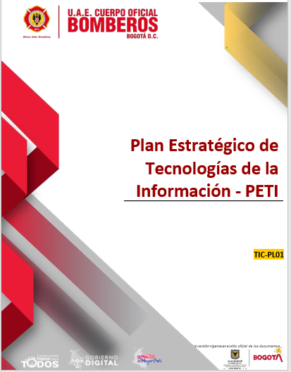
Avance de Planes
Una vez culminada la vigencia 2023 los avances en la ejecución del PETI fueron los siguientes:
Se adopto el IPv6 en la entidad, (incluyendo la estandarización del cableado estructurado y la implementación de sistemas de seguridad electrónica)
Consolidación y actualización de inventario de activos de seguridad y privacidad de la información de la entidad clasificado de acuerdo con los criterios de disponibilidad, integridad y confidencialidad
Desarrollo de iniciativas o proyectos basados en el uso de tecnologías emergentes (Inteligencia artificial, Internet de las cosas, Blockchain, Big Data, Robótica, drones, entre otros)
Desarrollo de programas de capacitación y actividades para el conocimiento y apropiación de capacidades tecnologías
Ejecución de campañas de concientización en temas de seguridad de la información
Desarrolló de software y documentos de arquitectura de software (Adoptar las mejores prácticas asociadas en el proceso de desarrollo de software seguro)"
seguimiento a través de indicadores y ejecución de acciones de mejora sobre la estrategia de uso y apropiación de TI en la entidad.
La actividad denominada “Disponer en línea todos los trámites de la entidad, que sean susceptibles de disponerse en línea.” quedo con un porcentaje de avance del 85%
Plan Estratégico de Tecnologías
de la Información y las Comunicaciones
PETI

Slide 22
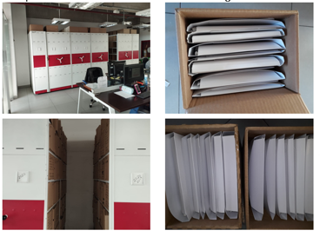
PINAR
Los principales avances institucionales tras la ejecución del PINAR fueron:
Definición de la versión final del Manual de requisitos para la Gestión de documentos electrónicos en la UAECOB .
Implementación y elaboración del reporte anual de los planes y programas del Sistema Integrado de Conservación —SIC—definidos para la vigencia 2022
Ejecución de la jornada de capacitación en instrumentos, procedimientos y guías de gestión documental asociado al levantamiento de inventarios en los archivos de gestión.
Eliminación autorizada por el Comité de Gestión y Desempeño en la vigencia 2021 como resultado de la Implementación de las Tablas de Valoración Documental – TVD, en el archivo central de la UAECOB
Convalidación las TRD frente al Consejo Distrital de archivos de Bogotá.
2 Visitas a las diferentes áreas para verificar la elaboración y actualización de los inventarios documentales en los archivos de gestión de la UAECOB
Se identifico que la actividad denominada “Implementar la Política Cero Papel en la Unidad Administrativa Especial Cuerpo de Bomberos, a través de la ejecución en un 100% de las estrategias definidas para la actual vigencia por parte la Oficina Asesora Jurídica y la Subdirección de Gestión Corporativa. Tuvo un avance del 90%
Plan Institucional de Archivos de la Entidad
.

Slide 23

PESI
Los principales avances en la ejecución del Plan de seguridad y privacidad de la Información, fueron:
Identificación aprobación , valoración y actualización de los riesgos de seguridad y privacidad de la información, adoptando e implementando los lineamientos para la gestión de riesgos de seguridad digital, establecidos en el anexo 4 de la Guía para la Administración del Riesgo y el Diseño de Controles en Entidades Públicas.
Ejecución del PLAN DE SENSIBILIZACIÓN SEGURIDAD DE LA INFORMACIÓN
Aplicación del diagnóstico de seguridad y privacidad de la información para la vigencia, construido a través de la herramienta de autodiagnóstico del Modelo de Seguridad y Privacidad de la Información (MSPI)
Elaboración, aprobación, implementación y actualización de los procedimientos de seguridad y privacidad de la información
Identificar, valorar y actualizar de acuerdo con los cambios en el contexto de la entidad los factores externos e internos (contexto) que puedan afectar la seguridad de su información
Participación en las jornadas de sensibilización y/o capacitaciones del uso seguro de entorno digital o relacionadas con seguridad digital (ciberseguridad y/o ciberdefensa).
Actividades que no alcanzaron el 100%
Desarrollar un protocolo estandarizado para la anonimizarían y protección de datos personales (seguridad y privacidad)- 30%
Diseñar e implementar en Plan de Continuidad de Negocio de la UAECOB.- 65%
Documentar e implementar un plan de continuidad de los servicios tecnológicos mediante pruebas y verificaciones acordes a las necesidades de la entidad - 40%
Plan de Seguridad y Privacidad de la Información

Slide 24
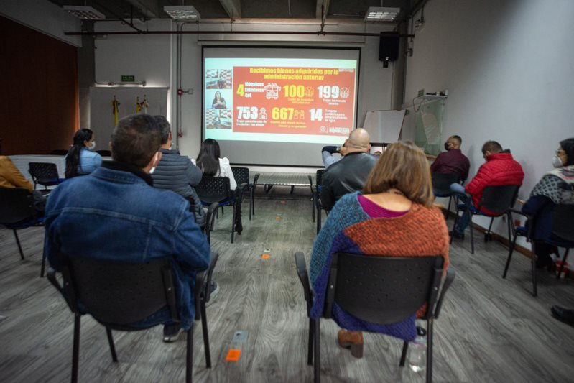
Plan Anticorrupción y de Atención al Ciudadano
Los principales avances asociados al plan anticorrupción y de atención a la ciudadanía se consiguieron tras el desarrollo de las siguientes actividades de gestión:
Elaboraracion y publicación el informe de rendición de cuentas de la entidad así como la audiencia publica y participativa de rendición de cuentas
Actualización del mapa de riesgos de corrupción institucional y de los controles asociados a los mismos, de acuerdo con la metodología establecida por la secretaría de
Elaboración de propuesta de Fortalecimiento de atención canal telefónico.
Elaboración del documento de traducción a otras lenguas
Implementación de estratégica de señalización de Servicio a la ciudadanía en el edificio comando
Implementación de virtual de la inscripción al club bomberitos utilizando la página WEB de la entidad y permitiendo dicha inscripción las 24 horas, dentro de los días establecidos en el cronograma
Desarrollo de conversatorios con la Defensora de la Ciudadanía
Publicación en la página web de la UAECOB, el mapa de riesgos de Corrupción de la vigencia
Seguimientos periódicos al mapa de riesgos de corrupción por parte de La Oficina de Control Interno
Seguimientos a la implementación de la estrategia de divulgación de la figura de la defensora de la ciudadanía
Ejecución de visitas de acompañamiento a la atención ciudadana
Socialización al Comité Institucional de Gestión y Desempeño los resultados de la gestión de servicio a la ciudadanía

Slide 25

Plan anual de auditorias
Las principales actividades ejecutadas en el marco del Plan anual de auditorias, fueron:
Análisis las evaluaciones de la gestión del riesgo, elaboradas por la segunda línea de defensa
Comunicaciones al Comité de Coordinación de Control Interno posibles cambios e impactos en la evaluación del riesgo, detectados en las auditorías, por parte de la Oficina de Control Interno 100%
Análisis de los resultados de los informes presentados por parte del jefe de control interno , presentados ante el comité de coordinación de control interno
Desarrollo de monitoreado de hallazgos y recomendaciones de las diferentes auditorias adelantadas por la Oficina de Control Interno
Evaluación de los controles presentes en políticas y procedimientos con el fin de validar su funcionamiento , apoyando el control de los riesgos y el logro de los objetivos establecidos en la planeación institucional
Verificación de ejecución de las acciones de mejora institucionales a razón de las observaciones de los entes de control y los seguimientos efectuados por la entidad, también verificar que las acciones de mejora se realicen por parte de los responsables en el tiempo programado, así mismo que sean efectivas y contribuyan al logro de los resultados
Verificación de las labores de supervisión del desempeño del Sistema de Control Interno y determinación de acciones de mejora a las que hubiese lugar, por parte del Comité Institucional de Coordinación de Control Interno

Slide 26

Plan Institucional de Gestión Ambiental – PIGA
Plan Anual de Adquisiciones
Si bien el Plan anual de adquisiciones se encuentra asociado a la gestión institucional en muchos de os ámbitos de la gestión administrativa, se presentan a continuación logros asociados a la Subdirección Logística, puesto que las demás dependencias exponen sus logros en otros Planes institucionales que pueden relacionarse con el plan anual de adquisiciones:
Entrega de los diferentes suministros para el cumplimiento de las diferentes actividades del cuerpo bomberil
Ejecución del cronograma de visitas de mantenimiento preventivo de equipo menor a la estaciones de la UAECOB en los 3 turnos (105 visitas)
Elaboración de los reportes con información relevante para las estaciones, sobre los diferentes procesos de la subdirección Logística
Formulación e implementación del plan de metrología de la Unidad, Fase 1 - Conceptualización teórica
Atención de los diferentes requerimientos recibidos a través de mesa logística, para la entrega de suministros
Ejecución del mantenimiento correctivo y preventivo de los HEA´S y el Parque Automotor de la UAECOB (17 entregables):
Implementación del segundo modulo del sistema de seguimiento a los requerimientos del parque automotor.
Cumplimiento al plan de revisiones e inspecciones preventivas al parque automotor propiedad de la UAECOB (124)
Los principales logros del PIGA se relacionan con la ejecución de las siguientes actividades:
Adquisición de bienes amigables con el medio ambiente Estructura general Manual de compras verdes
Oficialización de Manual de compras verdes
Divulgación de manual de compras verdes
Capacitación de manual de compras verdes
Diseño de una política ambiental
Desarrollo de acciones de reciclaje
Identificación de los riesgos de contaminación ambiental
Promoción del el uso racional de los recursos naturales

Slide 27
Plan de Fortalecimiento
Subdirección Operativa
Participación ciudadana
Los principales avances de la Subdirección Operativa estuvieron enmarcados en su plan de fortalecimiento de los cuales se resaltan
Ejecución de actividades de acondicionamiento físico del personal operativo
Atención de incidentes y emergencias
Desarrollo de ejercicios de alistamiento y activación
Desarrollo de ejercicios de eficiencia respiratoria
Ejecución de entrenamiento para validar procedimientos operativos
Evaluación de incidentes o servicios relevantes
Formación y capacitación comunitaria
Identificación de necesidades de capacitación y entrenamiento
Participación en los concejos locales de gestión del riesgo y cambio climático (C.L.G.R.C.C.)
Revisión de hidrantes
A continuación, se presentan las principales actividades desarrolladas en el marco del Plan de Participación ciudadana
Ejecución de campañas de Gestión de Riesgo para la Ciudad de Bogotá
Desarrollo del programa Vivienda Segura, "Mi casa sin incendio"
Implementación del programa " Salvando Patas" dirigido a los tenedores de animales de compañía
Implementación de la Campaña Bomberitos de Corazón
Implementación de campañas en temas de prevención para adultos mayores.
Implementación del programa "Comercio Seguro, mi negocio sin incendio".

Slide 28
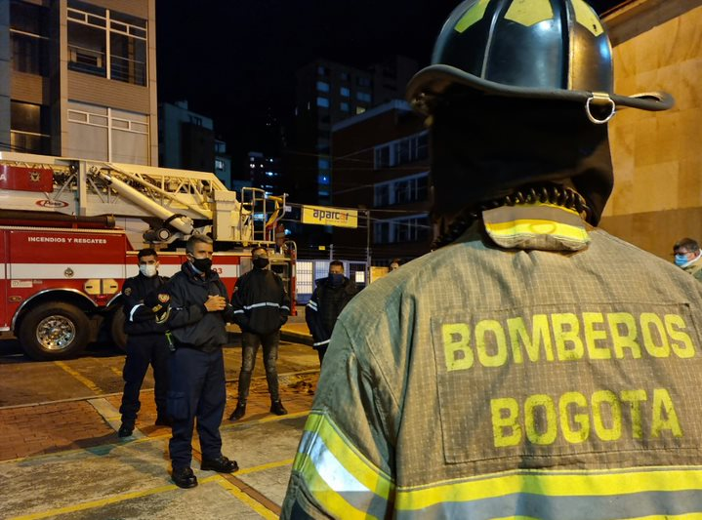
Plan Institucional de Capacitación
En desarrollo del PIC se ejecutaron los siguientes cursos
cursos misionales: primeros auxilios psicológicos, HEAS, reentrenamiento en motobombas, prevención de accidentes con abejas, Reentrenamiento en Técnicas de búsqueda y rescate en incendios estructurales, rescate con grandes animales, Reentrenamiento en Técnicas y tácticas de extinción (chorros, monitores, ventilación, entradas forzadas, etc.), Reentrenamiento en Técnicas de Tendidos de mangueras, Reentrenamiento aseguramiento de agua, psicología de la emergencia, Taller de formación de instructores de Combate de incendios en recintos cerrados, Taller CBF, Taller CUEAEIF, Espumas, Conducción y operación para vehículos de bomberos, riesgo eléctrico, salvavidas, incendios en edificaciones de gran altura.
cursos de gestión: Inventarios, Inducción y reinducción, Gestión de la información, acoso laboral, negociación sindical, identidad de genero, copasst, participación ciudadana, gestión documental, comité de convivencia, plan estratégico de seguridad vial, Política diferencial, servicio a la ciudadanía, código disciplinario, Bilingüismo, requerimientos a la ciudadanía, comisión de personal, contratación pública, seguridad de la información, Lactancia Materna, Manejo y normatividad de tramites PQR, Rendición de cuentas, política pública mujer, equidad y genero.
Plan de Incentivos
Institucionales
De acuerdo a la formulación de plan de incentivos se obtuvieron los siguientes avances por ejes:
Eje de conocimiento de fortalezas propias- 100%
Eje de estados mentales positivos- 95%
eje de propósito de vida.- 100%
Eje de relaciones interpersonales-100%

Slide 29
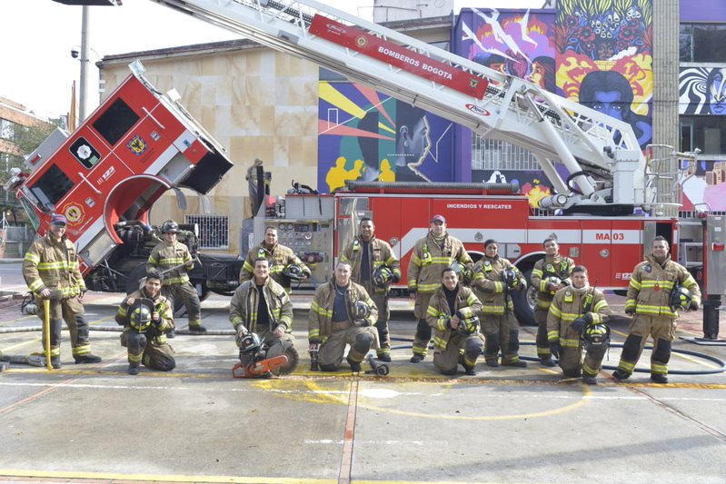
Plan Estratégico de Talento Humano
Plan de Previsión de Recursos Humanos
La Ejecución del Plan estratégico del talento humano contemplo el desarrollo de los Planes institucionales a cargo de la Subdirección de Gestión Humana, en tal sentido las actividades de este plan recoge lo ejecutado de :
Plan Anual de Vacantes
Plan de Previsión de Recursos Humanos
Plan Institucional de Capacitación
Plan de Incentivos Institucionales
Plan de Trabajo Anual en Seguridad y Salud en el Trabajo
Plan de Integridad
Como principales avances en la ejecución de este plan se tiene:
Ejecución de actividades asociadas a la planeación del concurso de méritos
Promoción de de vacantes de acuerdo al plan de previsión de recursos humanos
Proyección de los actos administrativos por los cuales se efectúa el rediseño institucional, los cuales incluyen la modificación de estructura organizacional y de modificación de manuales de funciones 74%
Plan anual de Vacantes
Los avances del Plan anual de vacantes se encuentran directamente relacionados con las actividades ejecutadas en el Plan de Previsión de recursos humanos, sin embargo este documento tiene un mayor porcentaje de ejecución toda vez que el plan en mención es un instrumento de planificación, administración y actualización de la información relacionada con los empleos de carrera administrativa el cual permite desarrollar el Plan de previsión de recurso humano con relación a la oferta real de empleos de la entidad

Slide 30
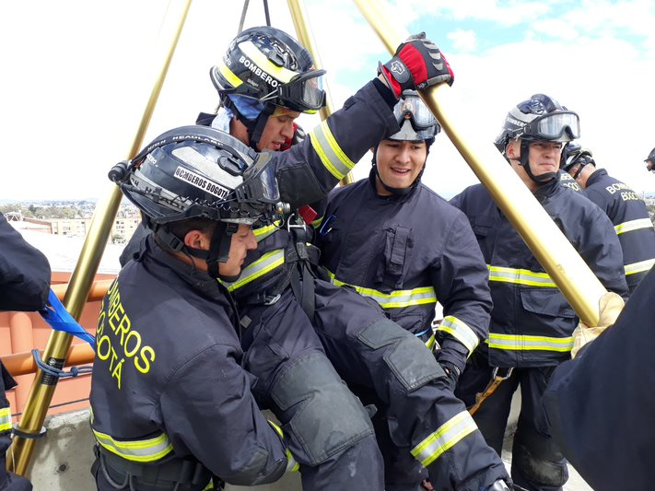
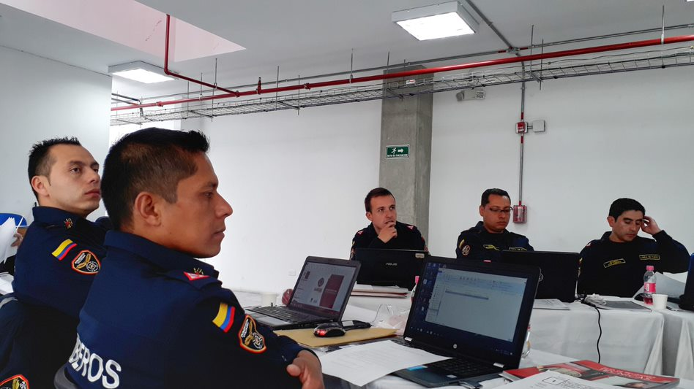
Plan de Trabajo Anual en Seguridad y Salud en el Trabajo
En desarrollo del objetivo estratégico 1 del Plan de Trabajo Anual en Seguridad y Salud en el trabajo, se logro:
Fomentar una cultura encaminada al autocuidado mediante programas para la adopción de hábitos de vida saludable, que promuevan la salud y ayuden a la prevención de enfermedades laborales y conductas de riesgo en los servidores y contratistas
identificación continua de peligros, evaluación y valoración de riesgos y determinar los controles
Implementación de medidas de intervención y control para los riesgos identificados, para mitigar los impactos reales y potenciales en situaciones generadoras de incidentes, accidentes y enfermedades laborales
Promoción de la mejora continua del sistema de Gestión de Seguridad y Salud en el trabajo y el compromiso de los servidores con la misma

Slide 31
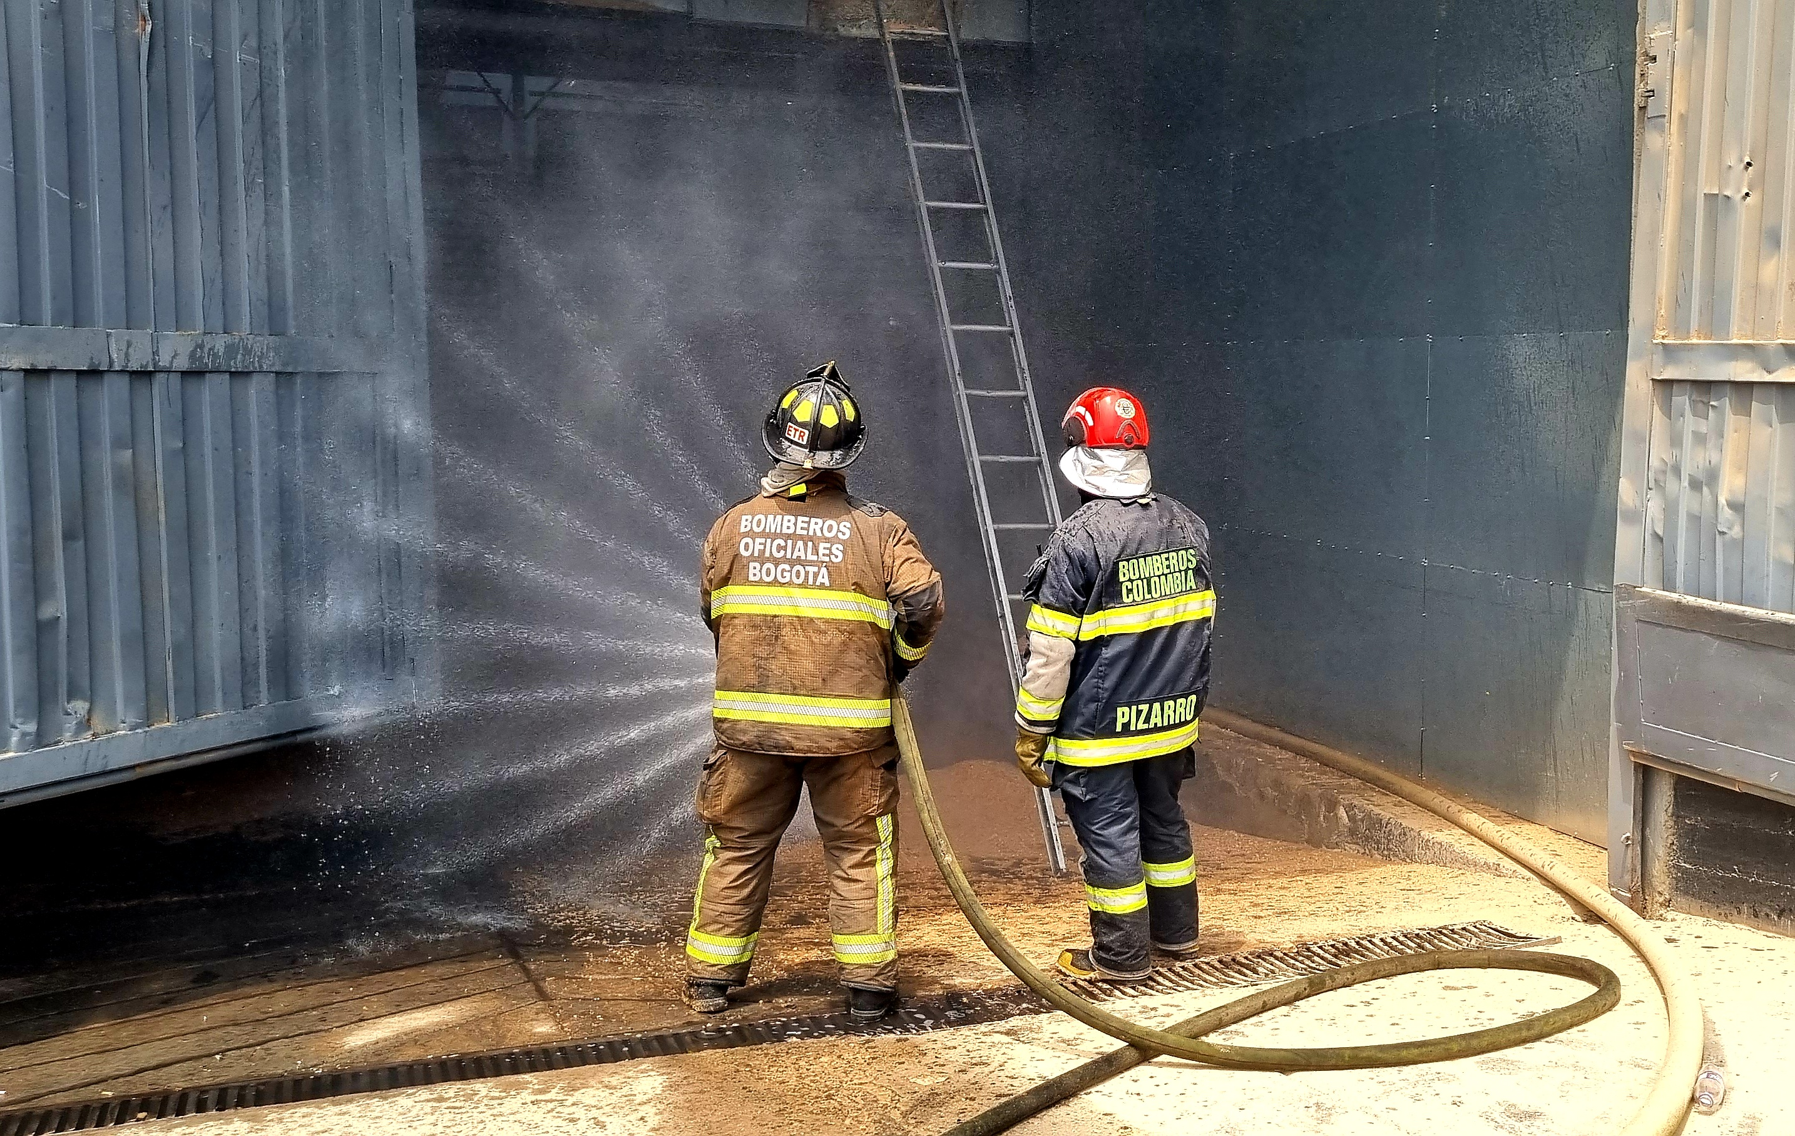
MIPG
MODELO INTEGRADO DE PLANEACIÓN Y GESTIÓN

Slide 32
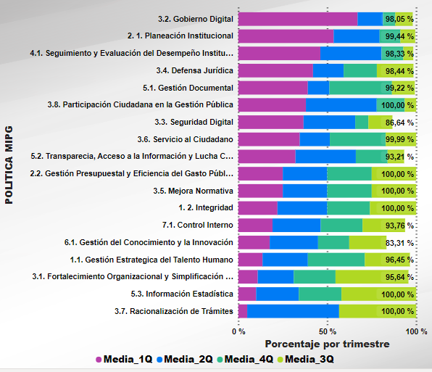
Modelo integrado de Planeación y Gestión - MIPG
Gráfica 3. % de avance en la Implementación de MIPG
La U.A.E Cuerpo Oficial de Bomberos de Bogotá, en búsqueda de mejorar la gestión institucional y la evaluación de índice de desempeño Institucional, alinea su Plan Operativo con la actividades que deben desarrollarse para la implementación y apropiación de las dimensiones y políticas de gestión del MIPG. De tal manera los resultados de la implementación de las políticas son los siguientes:
El avance promedio total de implementación MIPG es del 95,60% siendo la política de racionalización de tramites la política con un mayor nivel de implementación, y la política fortalecimiento organizacional y simplificación de tramites, la política con un menor nivel de implementación.
Enseguida se presentaran las principales observaciones en relación a los avances sobre cada una de las políticas del gestión del MIPG
Fuente: Oficina Asesora de Planeación – U.A.E Cuerpo Oficial de Bomberos de Bogotá

Slide 33
Modelo integrado de Planeación y Gestión – MIPG
Tabla 4. Observaciones de Avance MIPG
Política MIPG | Observaciones
Gobierno Digital | Para el cuarto trimestre, Se presenta el Plan Estratégico de Tecnologías de la Información conforme a los nuevos lineamientos en materia de gobierno digital, este, a su vez fue aprobado por el Comité de Gestión y Desempeño, el cual se encuentra publicado, en la pagina WEB de la entidad, sin embargo es de resaltar que se efectuaron los ajustes correspondientes frente a las actividades relacionadas a la formulación del plan de datos abiertos.
Planeación Institucional | Al cierre de la vigencia se cumple con los lineamientos generales de la política y se evidencia una preparación para el desarrollo del lineamiento cuatro de formulación anual del Plan de Acción 2023, por lo que se debe dar prioridad en esta vigencia al desarrollo del lineamiento de indicadores y la revisión de la metodología de la administración de los riesgos institucionales
Defensa Jurídica | La política de defensa jurídica presenta un avance cercano al 100%, en el cual se destaca el fortalecimiento de los controles frente a los procesos llevados por apoderados externos y el análisis de los procesos en contra de la entidad, tendientes a la reducción de las acciones que dan origen a demandas.
Seguridad Digital | Para el cuarto trimestre, el avance a las actividades de la política, en términos generales, 1. Se da continuidad con la campaña de phishing en semana de innovación y conocimientos a 200 buzones de la entidad. Esto es un ataque de ingeniería social para determinar el nivel de cumplimiento con las políticas de seguridad de la información. 3. se continua con el diseño y avance de la matriz de riesgos digitales sobre Premier One, de manejo y atención de incidentes y emergencias por parte de la UAE Cuerpo Oficial de Bomberos. Nota: Por otro lado, se mantiene con la información que se debe dar prioridad en la continuidad de actualización de la matriz de clasificación de activos de información e identificación de riesgos digitales.
Participación ciudadana en la Gestión Publica | La política se atendió de acuerdo con lo planificado en la FOGEDI 2022, se destacan la participación de los servidores y contratistas en las etapas de la planeación y el impulso que se le dio a la participación de los grupos de valor, aunque aún es necesario generar mecanismos que motiven los aportes de la ciudadanía para ser incorporados en la planeación estratégica
Servicio al Ciudadano | La política de servicio al ciudadano se desarrolló según lo planeado; se destacan el seguimiento y optimización de los tiempos de respuesta a los trámites y PQRS, la actualización documental del proceso, la implementación del turno digital y la percepción positiva de la ciudadanía frente a la atención.
Gestión Documental | De 13 actividades programadas en FOGEDI, se cumplió con 12 de ellas al 100%, la pendiente corresponde a la implementación de la política de cero papel, la cual está en espera dado a la derogación de la resolución 730 del 24 de octubre de 2013 que aun se encuentra vigente, alcanzando el 99,2% de cumplimiento para cierre del año.
Transparencia, acceso a la información y Lucha contra la Corrupción | La política de transparencia, acceso a la información y lucha contra la corrupción se desarrolló de acuerdo con la planeación inicial, destacando los seguimiento por parte de la segunda y tercera líneas de defensa y los resultados de la administración de riesgos
Fortalecimiento institucional y simplificación de Procesos | De los procesos que se articulan para dar cumplimiento a la política, el proceso de Manejo no reportó las actividades que subían el porcentaje para culminar con lo proyectado del ultimo Q.
Fuente: Oficina Asesora de Planeación – U.A.E Cuerpo Oficial de Bomberos de Bogotá

Slide 34
Modelo integrado de Planeación y Gestión – MIPG.
Continuación Tabla 4. observaciones de Avance MIPG
Política MIPG | Observaciones
Seguimiento y evaluación del desempeño Institucional | La política se encuentra en proceso de implementación avanzado, debido a la puesta en funcionamiento del tablero de control y a la generación de los informes de gestión, un aspecto primordial es generar un proceso de apropiación del instrumento en las diferentes dependencias
Mejora Normativa | La política presenta cumplimientos de las actividades programadas, lo cual es un aporte la Secretaría General de la Alcaldía Mayor como líder y desarrollado principal de la misma política
Gestión del Conocimiento y la Innovación | La política tuvo desarrollos significativos en relación con la construcción de memoria institucional a través de la puesta en marcha de Pabellón del Conocimiento y la Innovación, se evidencia un avance importante en la construcción de los mapas de conocimiento tácitos y explícitos, cuya apuesta para el 2023 es la visualización de los mapas en visores de carácter publico
Integridad | La Unidad Administrativa especial ha aplicado él código de integridad y ha aplicado los controles para que los servidores y colaboradores generen la declaración de los conflictos de interés
Racionalización de Tramites | La política presenta cumplimiento del 100% en las actividades programadas, destacándose la contratación de la plataforma LMS para incorporación de las inspecciones técnicas, mejorando el acceso por parte de la ciudadanía.
Gestión Estratégica del Talento Humano | Se evidencia una ejecución en la vigencia 2022 de actividades que daban cumplimiento a cada una de las etapas que logran la implementación de la Política en mención, de igual manera se evidencian avances en el desarrollo de las etapas de disposición de información, diagnóstico de la gestión estratégica del talento humano y el diseño de acciones para su gestión, estas acciones quedaron definidas en los Planes Institucionales que recogen la gestión del talento humano ( Plan anual de vacantes, Plan de Previsión, Plan de bienestar y estímulos, Plan Institucional de Capacitación, Plan Anual de Seguridad y Salud en el Trabajo
Información Estadística | El avance en la implementación de la política se encuentra asociado al diagnostico de los datos estadísticos producidos por la entidad y la generación de un documento para la institucionalización de la política a través de una serie de criterios de calidad y confiabilidad de los datos , el avance en la política esta relacionado con la meta de madurez propuesta para el 2022
Control Interno | El tema de Mapa de Aseguramiento se inició, sin embargo, queda pendiente la consolidación y mesas de trabajo entre la segunda y tercera línea de defensa para su revisión y definición. El apetito del riesgo y la documentación del esquema de líneas de defensa quedaron pendientes por aprobación del CCCI. La campaña del Sistema de Control Interno no se desarrolló, queda como tema prioritario para el año 2023 con el respaldo de la Dirección.
Fuente: Oficina Asesora de Planeación – U.A.E Cuerpo Oficial de Bomberos de Bogotá

Slide 35


Ejecución presupuestal
La Unidad Administrativa Especial Cuerpo Oficial de Bomberos de Bogotá, en el marco del Plan Distrital de Desarrollo “Un nuevo contrato social y ambiental para la Bogotá del siglo XXI 2020-2024.” tuvo una asignación presupuestal de 56.000 millones de pesos para la vigencia 2022, Este presupuesto se destino para la ejecución de 3 proyectos de inversión; Fortalecimiento del Cuerpo Oficial de Bomberos de Bogotá, con denominación 7658, Fortalecimiento de la planeación y gestión de la UAECOB Bogotá con denominación 7655, y el proyecto de inversión de fortalecimiento de la infraestructura de tecnología informática y de comunicaciones de la UAECOB Bogotá, con código 7637.
A continuación se presentan los resultados de la ejecución presupuestal por proyecto de inversión

Slide 36
Ejecución Presupuestal
El porcentaje de ejecución presupuestal del proyecto 7637 Fortalecimiento de la infraestructura tecnológica informática y de comunicación con corte a 31 de Diciembre fue del 99,62%. Con $4.995,961.860 ejecutados de los $ 5.015,011.000 Programados
Gráfica 6 % de avance ejecución de fortalecimiento de la infraestructura de tecnología informática y de comunicaciones
Recursos no ejecutados $13,725.324
Fuente: Oficina Asesora de Planeación – U.A.E Cuerpo Oficial de Bomberos de Bogotá

Slide 37
Ejecución Presupuestal
La ejecución del presupuesto destinado en el proyecto de 7655 Fortalecimiento de la Planeación y Gestión de la UAE Cuerpo Oficial de Bomberos de Bogotá alcanzo 99,20% de la vigencia 2022 es decir de los $11.744.136.000 programados, se ejecutaron $11,649.717.628
Gráfica 7 % de avance ejecución Fortalecimiento de la planeación y gestión de la UAE Cuerpo Oficial de Bomberos de Bogotá
Recursos no ejecutados $1,098.219
Recursos no ejecutados $93,320.153
Fuente: Oficina Asesora de Planeación – U.A.E Cuerpo Oficial de Bomberos de Bogotá

Slide 38
Ejecución Presupuestal
La ejecución presupuestal del proyecto de 7658 Fortalecimiento del Cuerpo Oficial de Bomberos de Bogotá, acumulada durante la vigencia 2022 fue del 99,05%, es decir de los $39.240,853.000 se ejecutaron $38.866,148.641
Gráfica 8 % de avance ejecución Fortalecimiento del Cuerpo Oficial de Bomberos de Bogotá
Recursos no ejecutados $ 3.963.936
Recursos no ejecutados $ 281.408
Recursos no ejecutados $574.861,67
Recursos no ejecutados $ 312.139.040,92
Recursos no ejecutados $ 40.110.586,00
Recursos no ejecutados $ 17.215.565,00
Fuente: Oficina Asesora de Planeación – U.A.E Cuerpo Oficial de Bomberos de Bogotá

Slide 39
Alerta del Seguimiento
Total de recursos no ejecutados $488.171.870,92 (0,87%)
Es fundamental que se prioricen actividades de gestión que den cumplimiento a la metas de renovación de vehículos, así como a la renovación de HEA’S Y EPP
Debe definirse estrategias concretas que permitan un avance significativo para dar cumplimiento a a la meta proyecto de inversión Elaborar 1 plan de preparativos y continuidad del servicio para la UAECOB ante la eventual ocurrencia de un desastre en el Distrito Capital, toda vez que este esta afectando la meta plan de desarrollo distrital “Gestionar el 100% de un (1) plan de adecuación y sostenibilidad de los sistemas de gestión de la Unidad Administrativa Especial Cuerpo Oficial de Bomberos”

Slide 40
Alerta del Seguimiento.
Metas proyecto de inversión del proyecto 7658 No. 7 “Implementar 100% de un programa de renovación de vehículos de la Unidad Administrativa Cuerpo Oficial de Bomberos de Bogotá” y No. 3 “Poner 3 espacios nuevos en funcionamiento para la gestión integral de riesgos, incendios, incidentes con materiales peligrosos y rescates en todas sus modalidades” y del proyecto 7655 la meta No. 2 “Elaborar 1 Plan De Preparativos Y Continuidad Del Servicio Para La Uaecob Ante La Eventual Ocurrencia De Un Desastre En El Distrito Capital”, son las metas con resultados más bajos.

Slide 41

Oficina Asesora de Planeación
2023, Febrero

